Slide 1
Smart-Home
Nền tảng bất động sản trực tuyến
Smart-Home giúp đơn giản hóa quá trình tìm kiếm, cho thuê và đấu giá bất động sản.

Slide 2
Giao dịch bất động sản trực tuyến vẫn còn nhiều bất tiện
1. Thông tin nhà đất phân tán trên nhiều nền tảng.
2. Khó so sánh giá thuê giữa các bất động sản.
3. Việc theo dõi quy trình đấu giá còn phức tạp.
Người dùng cần một nền tảng tập trung, dễ sử dụng và minh bạch hơn.

Slide 3
Giải pháp Smart-Home
- Tìm kiếm nhà đất theo khu vực, loại hình và giá.
- Tính giá thuê sau chiết khấu.
- Tra cứu thông tin môi giới.
- Tổ chức và theo dõi phiên đấu giá trực tuyến.
Một nền tảng-Nhiều nhu cầu bất động sản

Slide 4

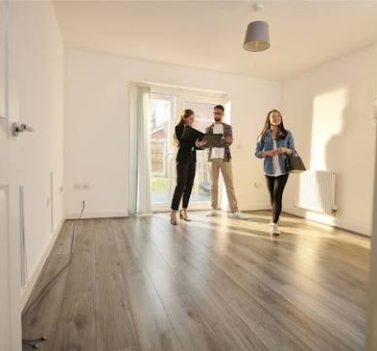


Khách hàng mục tiêu
Người thuê và người mua
Chủ sở hữu bất động sản
Môi giới bất động sản

